Slide 1
Klebetníček
ŠKD

Slide 2
Ahojte deti,
Celý dnešný Klebetníček
bude venovaný jednému
veľmi dôležitému sviatku,
na ktorý by ste nemali
zabudnúť.

Slide 3
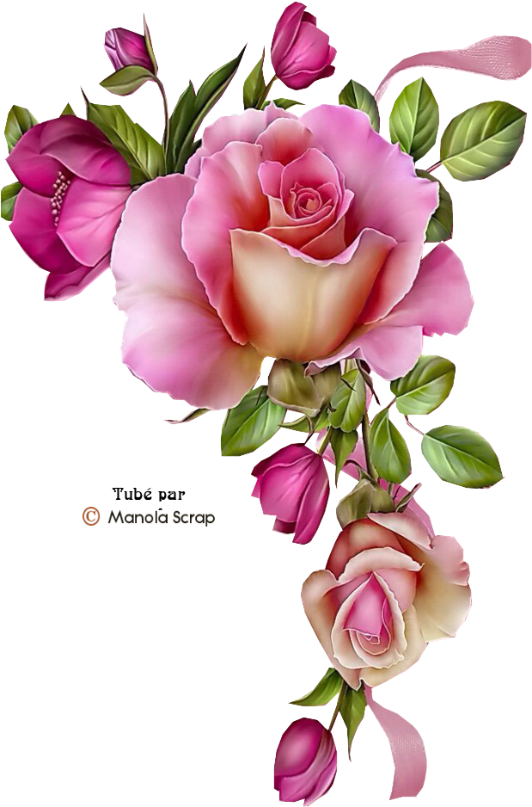
Deň matiek
nedeľa
10.mája

Slide 4
Deň matiek
je špeciálny čas, povedať našim mamám, ako ich máme radi, čo pre nás znamenajú a vyjadriť im našu vďačnosť za všetko, čo pre nás urobili!
Poďakujte svojej maminke za jej lásku a obetavosť .

Slide 5
Deň matiek
je deň,
kedy sa vzdáva úcta matkám a materstvu. Je oslavovaný v rôzne dni na mnohých miestach
po celom svete, vychádza
z rôznych tradícií.
Myšlienka
medzinárodných
a pravidelných
osláv tohto
sviatku vznikla
v roku 1907 na počesť
Anny Reeves Jarvisovej, ktorá bojovala za práva matiek.

Slide 6
A preto prekvap svoju mamičku
darčekom, ktorý sám/a vyrobíš, pretože darovaný vlastnoručne vyrobený darček z lásky poteší najviac.

Slide 7
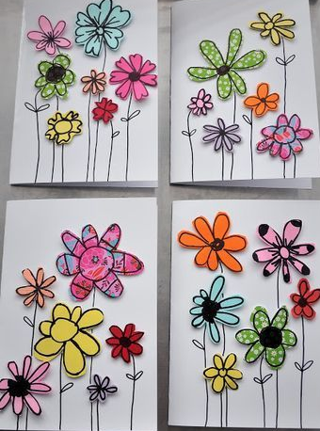
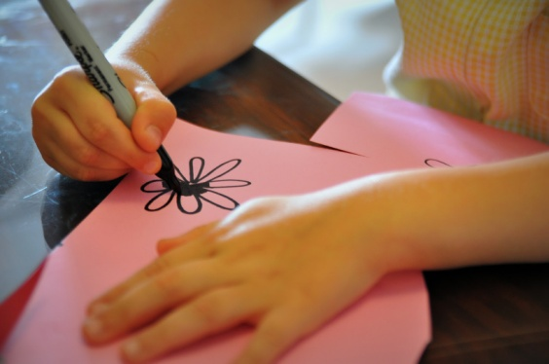
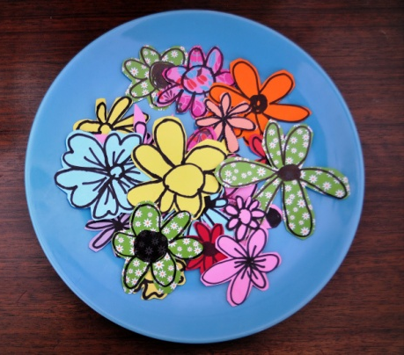
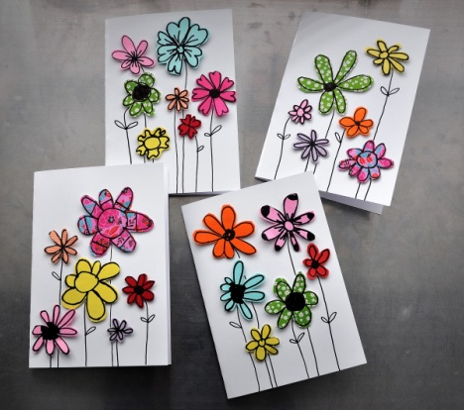
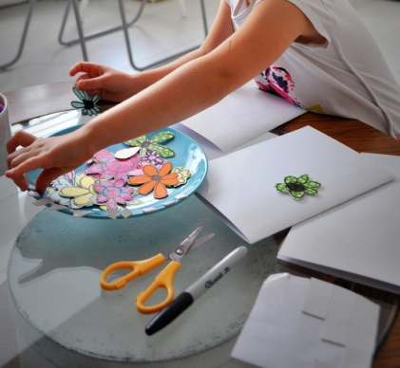
Môžeš si vyrobiť kvetinový obraz alebo pozdrav:
Postup:
1.Na farebný papier si čiernou fixou nakreslíš rôzne kvietky.
2.Vystrihneš ich.
3.Na druhú stranu nalepíš malý štvorček obojstrannej pásky.
4. Ak nemáš pásku, daj na druhú stranu lepidlo do stredu kvietku a nalep.
5.Ak chceš obraz lep na A4 papier, ak chceš pozdrav ,prehni ho na pol.
6. Fixou podokresľuj stonky a lístky.
7. Do pozdravu napíš venovanie, alebo básničku.

Slide 8
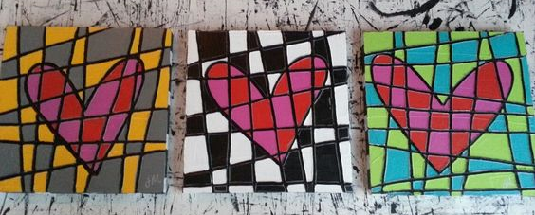
Ak má mamička rada moderné obrázky, môžeš jej vyrobiť sériu obrázkov:
Postup:
1.Vystrihni 3 štvorce.
2. Nakresli srdce.
3. Urob čiary, rozdeľ obrázok čiarami, voľnou rukou.
4.Vyfarbi srdce.Vyber si dve podobné farby.Napr.červenú a ružovú.
5.Štvorčeky pozadia vymaľuj na striedačku dvomi kontrastnými farbami.

Slide 9
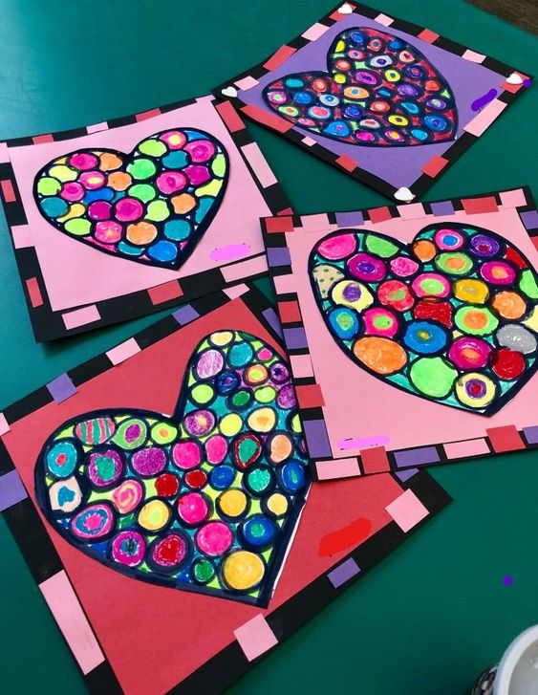
A ešte dva tipy na srdiečka:
Postup:
1.Nakresli srdce čiernou hrubou fixkou.
2 .Nakresli do neho kruhy.
3.Vyfarbi ich podľa vlastnej fantázie
fixkami, alebo voskovkami.
4.Vystrihni srdce a nalep na štvorec.
5.Nastrihaj si čierne pásiky hrúbky
asi 1 cm.
6.Nalep ich na okraj.
7.Čierny okraj dozdob štvorčekmi
alebo obdĺžnikmi.

Slide 10
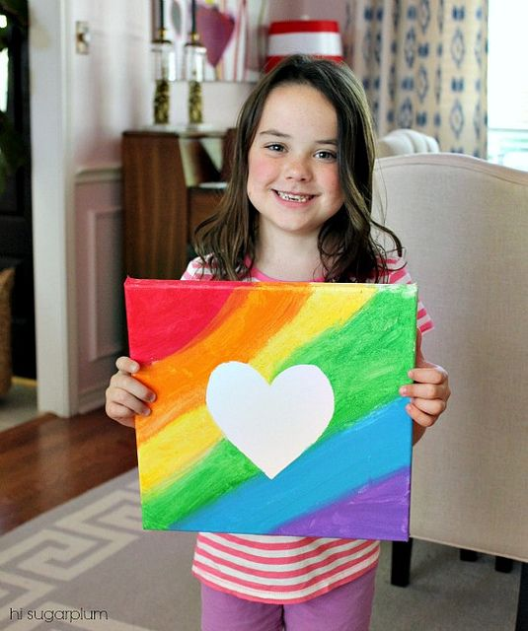
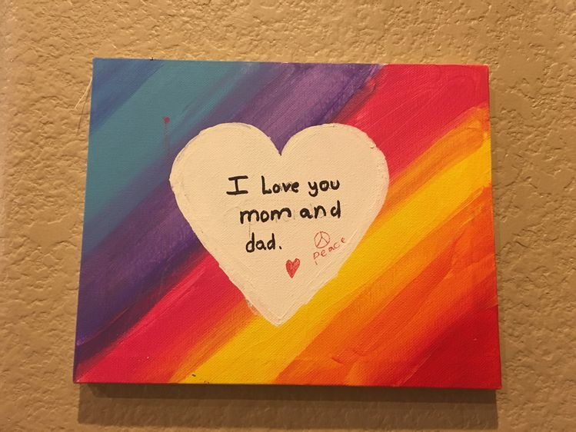
Ak rád maľuješ temperovými farbami,
môžeš namaľovať takýto obraz.
Postup:
1.Nakresli srdce na papier.
2.Lepiacou páskou ho jemne prilep na čistý hrubý výkres.
3.Dúhovými farbami vymaľuj obraz.
4. Odlep srdce.
5. Napíš do srdiečka niečo pre mamičku.

Slide 11
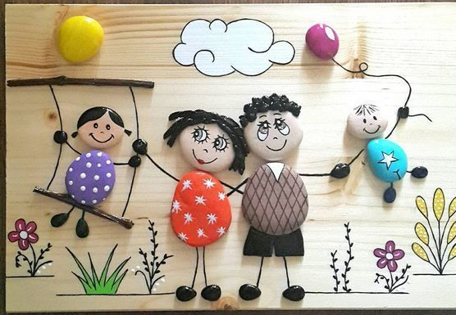
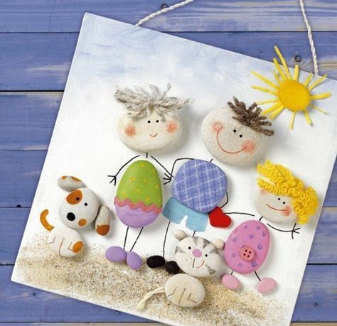
Ak máš príležitosť nazbierať si malé ploské kamienky, môžeš z nich vyrobiť takýto obrázok. Istotne by mamičku potešil. Toto je práca
pre deti, ktoré majú trpezlivosť.
Kamienky, pred tým ako ich budeš maľovať, riadne vyumývaj v jarovej vode. Maľuj temperovými hustými farbami prednú stranu kamienka.
Až keď farba poriadne zaschne, maľuj detaily.
Kamienky lep tavnou pištoľou alebo Duvilaxom.

Slide 12
Ak nerád vyrábaš, môžeš sa naučiť básničku, vyber si , ktorú chceš:

Slide 17
Kto rád spieva, môže sa naučiť pesničku pre mamičku.
Melódiu pesničky nájdeš na youtube.

Slide 18
Dúfam, že som Ti
aspoň trochu pomohla
s prekvapením pre mamičku.
Ale mamičku neprekvap len pesničkou, básničkou a darčekom.
Určite ju poteší,
keď jej budeš pomáhať a budeš
poslúchať.

Slide 20
Mama
je jediné slovo, pred ktoré netreba dávať prídavné meno.
Keď sa povie mama, znamená to všetko.
Obetavá, dobrá, krásna, milujúca, odpúšťajúca…

